Slide 1
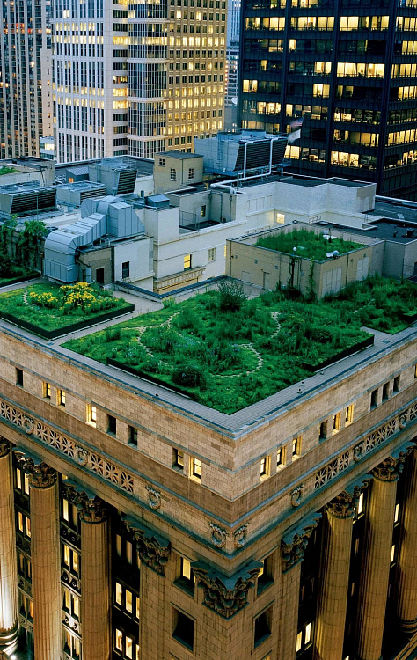
Парк на крыше каждого многоэтажного здания
ГОСУДАРСТВЕННОЕ БЮДЖЕТНОЕ ОБЩЕОБРАЗОВАТЕЛЬНОЕ УЧРЕЖДЕНИЕ ГОРОДА МОСКВЫ «ШКОЛА № 1905 »
Автор: ученица 10б класса Неумойчева Алина Дмитриевна
Руководитель: учитель истории и обществознания Комова Анастасия Анатольевна
Москва,
2025г.

Slide 2
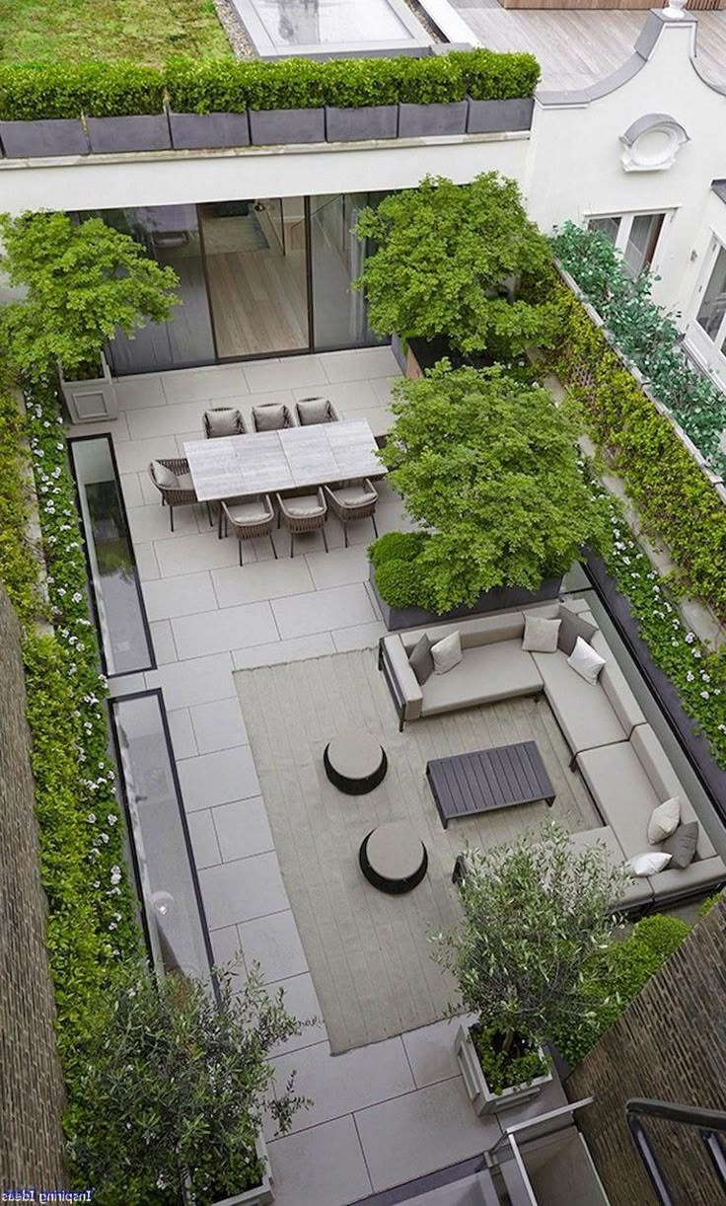
Актуальность
1.Все больший процент людей живет в крупных городах
2.Загрязнение воздуха – проблема мегаполиса
3.Парки часто далеко от жилой застройки
4.Зелёные крыши – хорошее решение
5.Нужно нести эту идею в массы
Notes:
Актуальность: 23% жителей России (почти каждый четвертый) сосредоточено всего в 15 городах-миллионерах, и процент городского населения продолжает расти. Интенсивная застройка приводит к эффекту «теплового острова», когда температура в центре мегаполиса значительно превышает показатели окраин. Это усугубляет загрязнение воздуха и дискомфорт городской среды. Высокий темп жизни горожанина превращает поездку в парк, расположенный чуть боле чем в получасе от дома в мероприятие на выходные.
Создание парков на крышах является способом уменьшить влияние этих проблем. Растительность поглощает пыль и вредные газы, естественным образом охлаждает воздух и снижает нагрузку на ливневую канализацию. Таким образом, проект не просто возвращает городу утраченную зелень, а трансформирует его в устойчивую, здоровую экосистему.

Slide 3
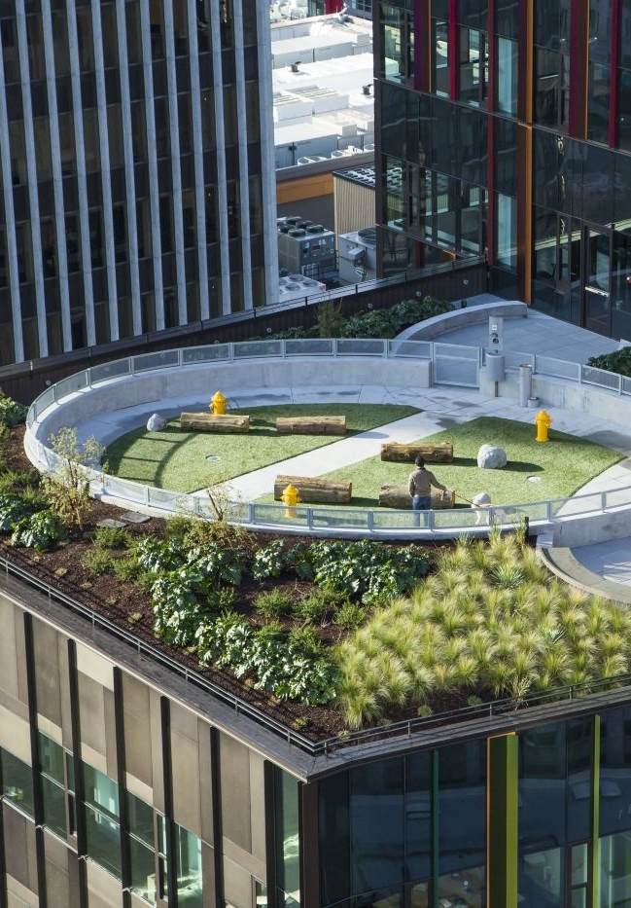
Цель: Макет как наглядное представление возможного решения
Задачи:
  Изучить литературу и интернет-источники по данной теме
  Выбрать и закупить материалы для изготовления макета
  Создать макет
  Разработать концепцию повсеместного создания парков на крышах многоэтажных зданий
Notes:
Цель: создать макет парка и разработать концепцию повсеместного создания парков на крышах многоэтажных зданий как способа повышения экологической устойчивости, качества жизни горожан и адаптации городской среды к климатическим изменениям.
Задачи
Изучить литературу и интернет-источники по данной теме
Выбрать и закупить материалы для изготовления макета
Создать макет
Разработать концепцию повсеместного создания парков на крышах многоэтажных зданий

Slide 4
Макет

